Slide 1
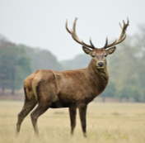
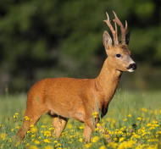
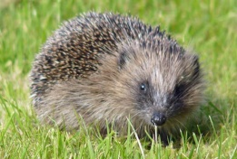
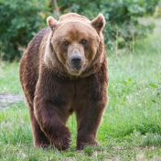
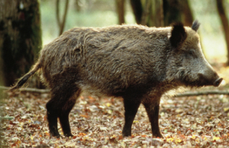
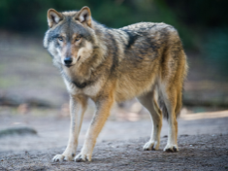
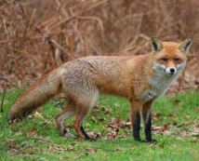
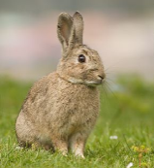
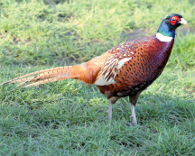
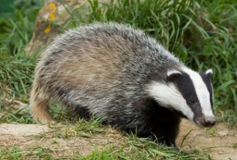
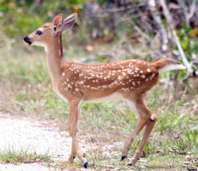
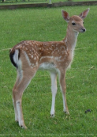
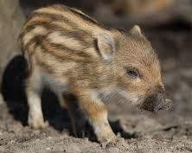
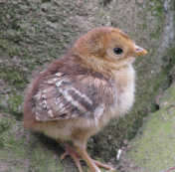
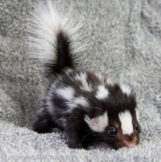
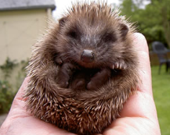
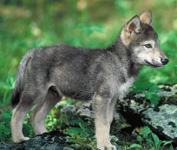
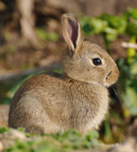
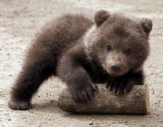
Les ²animaux ²de ²la ²forêt
²cerf – ²biche – ²faon
²chevreuil – ²chevrette – ²faon
²renard – ²renarde – ²renardeau
²sanglier – ²laie – ²marcassin
²faisan – ²faisane – ²faisandeau
²blaireau – ²blairelle – ²blaireautin
²hérisson – ²hérissonne – ²hérisson
²loup – ²louve – ²louveteau
²lapin – ²lapine – ²lapereau
²lièvre – ²hase – ²levreau
²ours – ²ourse - ²ourson
²cerf, ²chevreuil, ²hérisson, ²our$, ²sanglier, ²loup, ²renard,
²lapin, ²lièvre, ²faisan, ²blaireau
Les petit$ des animaux
²de ²la ²forêt
²cerf – ²biche – ²faon
²chevreuil – ²chevrette – ²faon
²renard – ²renarde – ²renardeau
²sanglier – ²laie – ²marcassin
²faisan – ²faisane – ²faisandeau
²blaireau – ²blairelle – ²blaireautin
²hérisson – ²hérissonne – ²hérisson
²loup – ²louve – ²louveteau
²lapin – ²lapine – ²lapereau
²lièvre – ²hase – ²levreau
²ours – ²ourse - ²ourson
faon, faon, renardeau, marcassin, faisandeau, blaireautin
hérisson, louveteau, lapereau, levreau, ourson

Slide 2
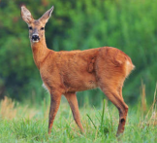
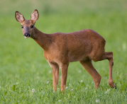
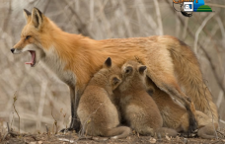
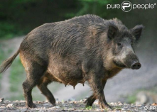
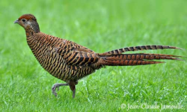
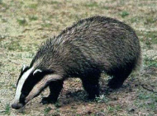
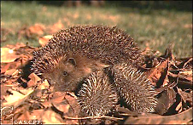
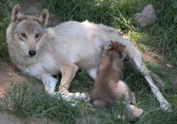
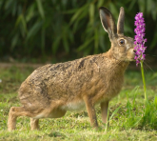
Les ²animaux ²de ²la ²forêt
Les femelle$ des animaux
²de ²la ²forêt
²cerf – ²biche – ²faon
²chevreuil – ²chevrette – ²faon
²renard – ²renarde – ²renardeau
²sanglier – ²laie – ²marcassin
²faisan – ²faisane – ²faisandeau
²blaireau – ²blairelle – ²blaireautin
²hérisson – ²hérissonne – ²hérisson
²loup – ²louve – ²louveteau
²lapin – ²lapine – ²lapereau
²lièvre – ²hase – ²levreau
²ours – ²ourse - ²ourson
²cerf, ²chevreuil, ²hérisson, ²our$, ²sanglier, ²loup, ²renard,
²lapin, ²lièvre, ²faisan, ²blaireau
²cerf – ²biche – ²faon
²chevreuil – ²chevrette – ²faon
²renard – ²renarde – ²renardeau
²sanglier – ²laie – ²marcassin
²faisan – ²faisane – ²faisandeau
²blaireau – ²blairelle – ²blaireautin
²hérisson – ²hérissonne – ²hérisson
²loup – ²louve – ²louveteau
²lapin – ²lapine – ²lapereau
²lièvre – ²hase – ²levreau
²ours – ²ourse - ²ourson
biche, chevrette, renarde, laie, faisane, blairelle,
hérissonne, louve, lapine, hase, ourse

Slide 3
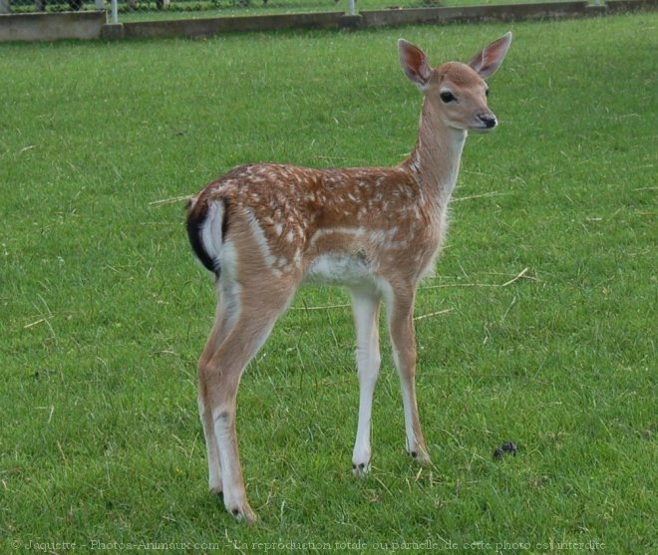
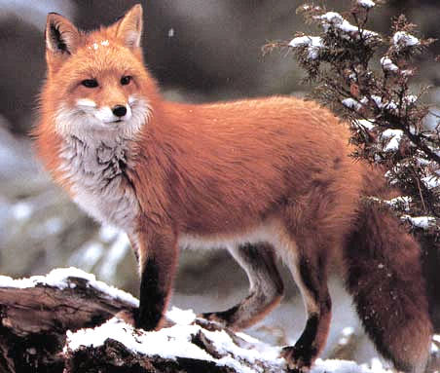
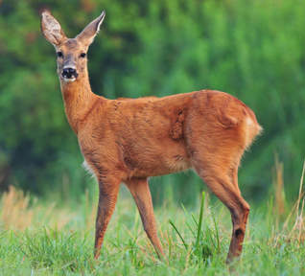
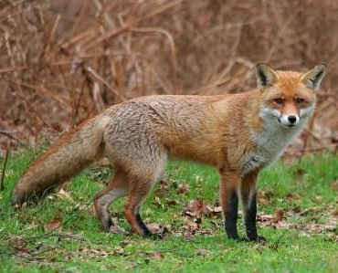

Slide 4
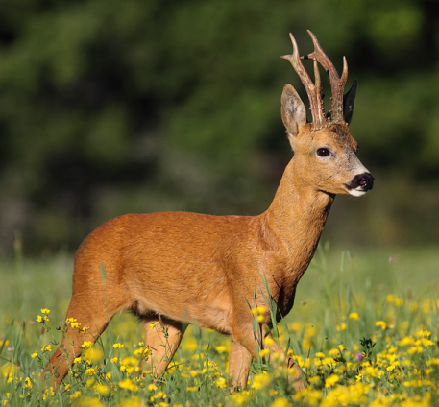
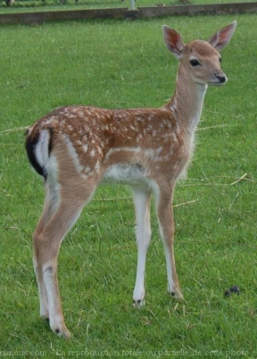
²cerf | ²chevreuil
²cerf | ²chevreuil
²biche | chevrette
²biche | chevrette
²faon | ²faon
²faon | ²faon

Slide 6
²renard | ²sanglier
²renard | ²sanglier
²renarde | ²laie
²renarde | ²laie
²renardeau | ²marcassin
²renardeau | ²marcassin

Slide 7
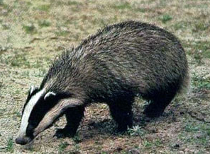

Slide 8
²faisan | ²blaireau
²faisan | ²blaireau
²faisane | ²blairelle
²faisane | ²blairelle
²faisandeau | ²blaireautin
²faisandeau | ²blaireautin

Slide 9
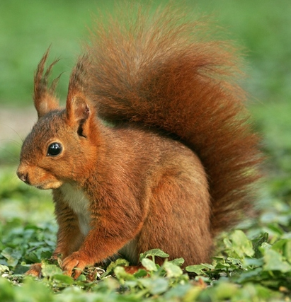
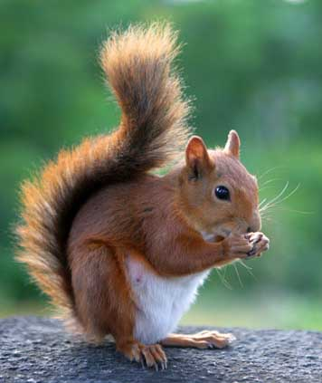
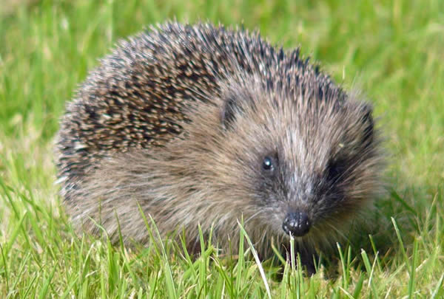
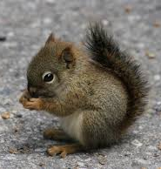
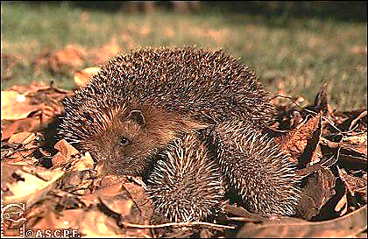
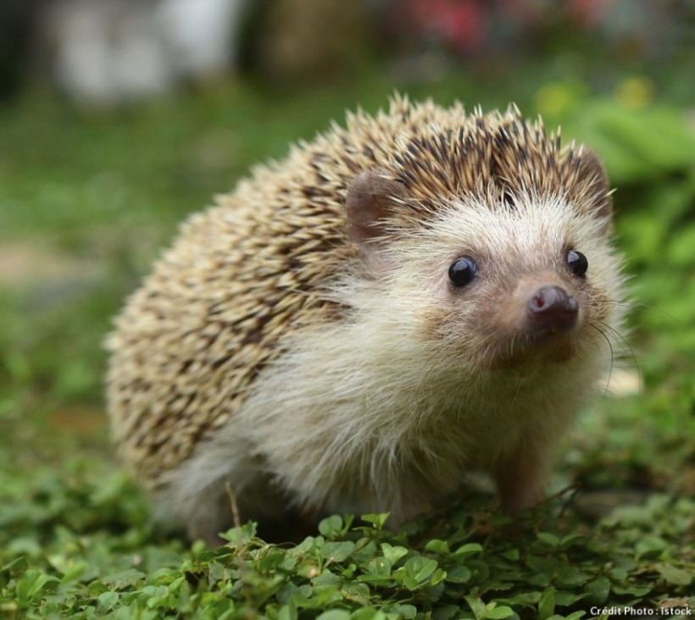

Slide 10
²hérisson | ²loup
²hérisson | ²loup
²hérissonne | ²louve
²hérissonne | ²louve
²hérisson | ²louveteau
²hérisson | ²louveteau

Slide 12
²lapin | ²lièvre
²lapin | ²lièvre
²lapine | ²hase
²lapine | ²hase
²lapereau | ²levreau
²lapereau | ²levreau

Slide 13
²ours
²ours
²ourse
²ourse
²ourson
²ourson

